Slide 1



PI - AI MarketPlace
MLodImage
Brigade Wolf
A. Petrucci, B. Pasquier, T. Michaud, F. Hofmann
16.03.2023

Slide 2
PLAN
01
02
03
04
05
OBJECTIFS
Objectifs visés par le projet
NOTRE IDÉE
Présentation du workflow imaginé
TECHNOLOGIES
Technologies utilisées pour la réalisation du projet
PLAN
Planning et répartition des tâches
COMPÉTENCES INDIVIDUELLES
Compétences actuelles et à développer

Slide 3

OBJECTIFS
Workflow
Au minimum 2 microservices
CI/CD
Déploiement et tests
MLOps
Au moins 1 modèle ré-entraînable
DevOps
Kubernetes pour la
distribution et mise à l’échelle des calculs

Slide 4

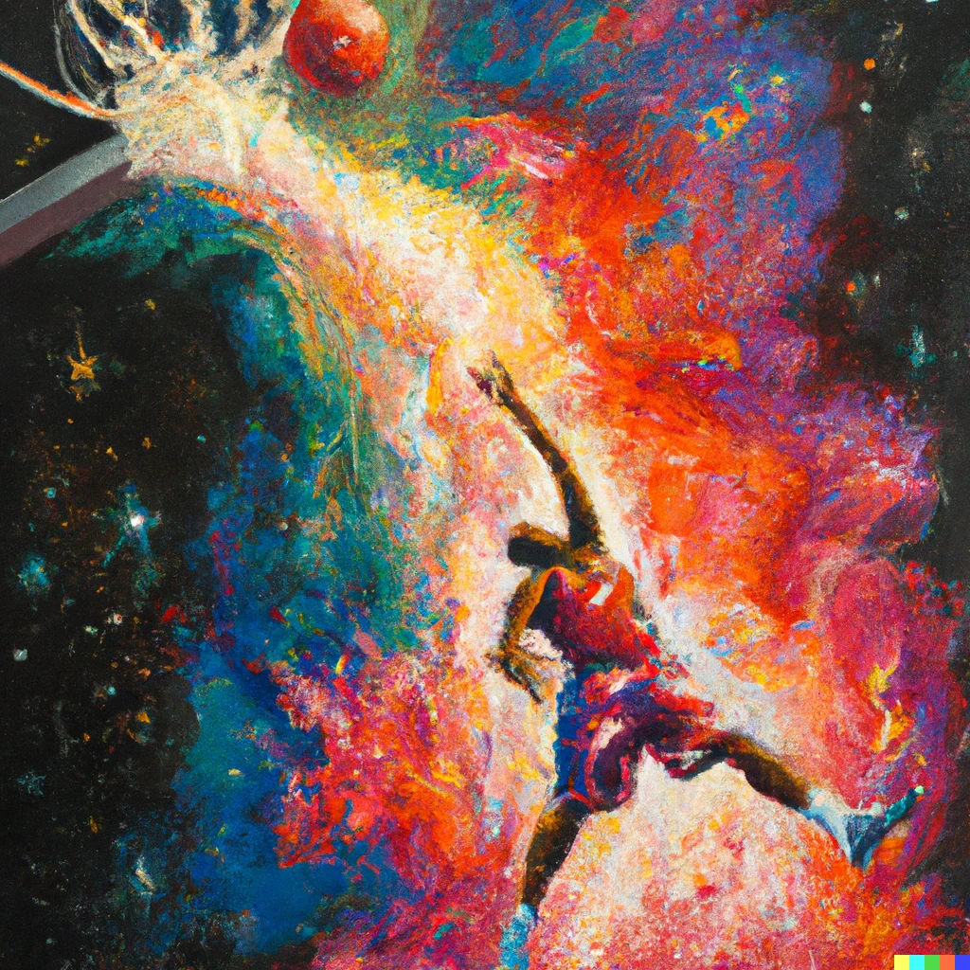
NOTRE IDÉE
MLodImage
“TURN MUSICAL ART INTO VISUAL ART”

Slide 5
NOTRE IDÉE : PIPELINE
Speech to Text
Art generator
Music style detector*
Topic/feeling analysis
*Modèle custom, ré-entraînable
Notes:
Interface utilisateur sous forme d’application web ou on peut upload l’image/enregistré qqch et éventuellement d’autre meta data.
Un micro-service optionnel pour extraire la voix, à voir si ça permet d’améliorer les perf du speech to text (et si on a le temps) et du pre-processing pour détecter si y’a de la voix dans le fichier audio, histoire que le speech to text nous donne pas n’importe quoi (on peut aussi envisager donner le choix à l’utilisateur).

Slide 6









TECHNOLOGIES
MLOps | DevOps | Web
DVC | GitHub | VueJS
Weight & Biases | Prefect | FastAPI / Swagger
MinIO | Kubernetes
Notes:
Techno pour les modèles : SpeechToText : whisper
ArtGenerator : Stable-diffusion, Dall-e

Slide 7
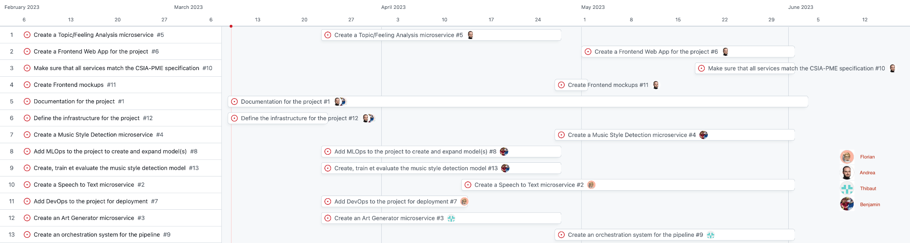
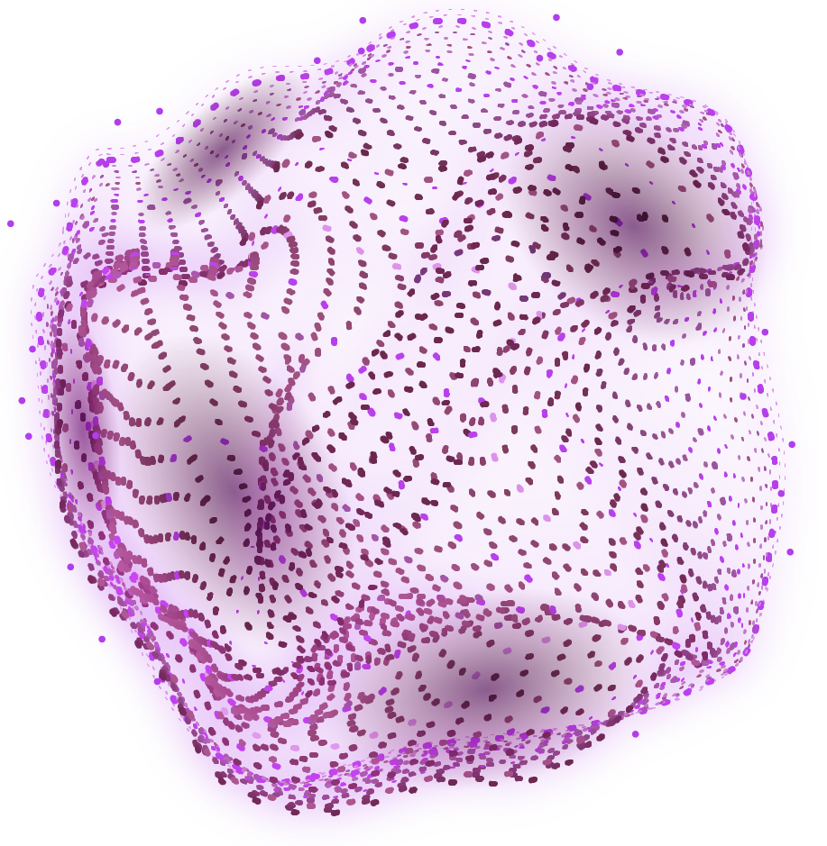
PLANNING

Slide 8
COMPÉTENCES INDIVIDUELLES
Andrea Petrucci
Approfondir les connaissances en Machine Learning
Découvrir les pratiques MLOps
Apprendre à utiliser VueJS
Benjamin Pasquier
Découvrir et mettre en place les pratiques MLOps
Approfondir et consolider les connaissances en Deep Learning et l’encapsulation en microservice

Slide 9
COMPÉTENCES INDIVIDUELLES
Thibaut Michaud
Découvrir et mettre en place un outil d’orchestration de micro-services
Approfondir les connaissances en génération d’image via intelligence artificielle
Florian Hofmann
Consolider les compétences en DevOps
Approfondir les connaissances en Machine Learning
Découvrir les pratiques MLOps

Slide 10
MERCI !
DES QUESTIONS ?
Lien du repo : https://github.com/aptrc/MLodImage
Please keep this slide for attribution
Source du template: https://slidesgo.com/theme/artificial-intelligence-ai-technology-project-proposal

